Slide 1
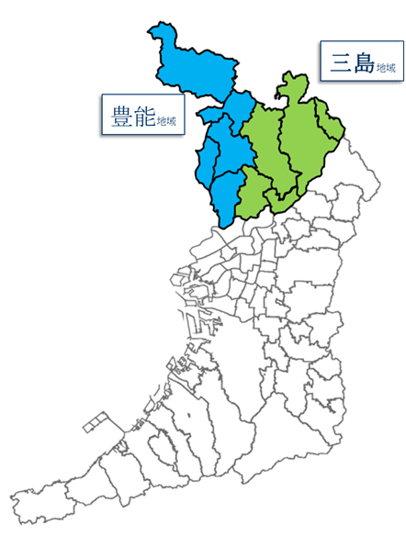
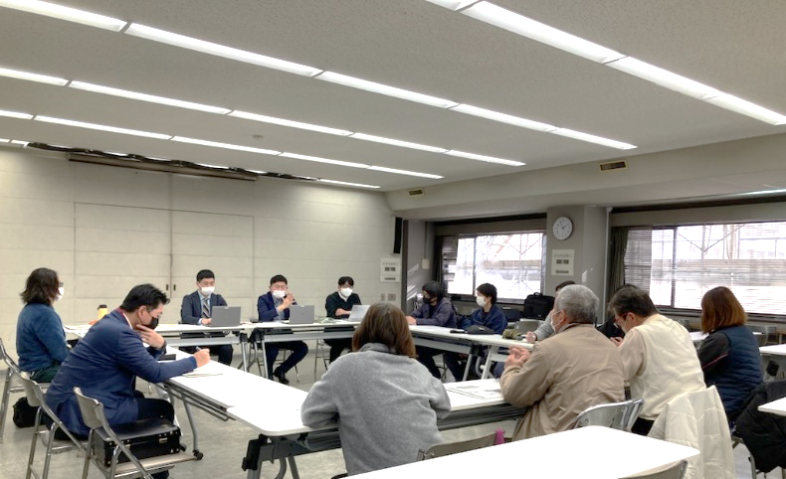
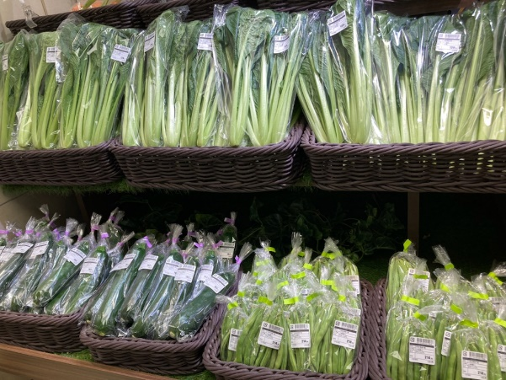
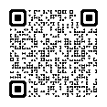
令和５年7月発行
第109号
管内農業最新情報
北
部
普
及
だ
よ
り
（豊中市、池田市、吹田市、高槻市、茨木市、箕面市、摂津市、島本町、豊能町、能勢町）
「千里阪急」で
箕面市新規就農者の農産物販売が始まりました！
箕面市では、学校給食用の野菜を生産する「箕面市農業公社」での勤務を経て就農した方をはじめ、新規就農者が増えており、地域農業の担い手として活躍しています。
しかし、出荷先を十分に確保できないとの悩みもあり、新たな販路確保について当所へ相談がありました。一方、（株）阪急阪神百貨店からは、青果物を出荷できる農業者の紹介依頼が当所にありました。
そこで、両者をマッチングさせるため、今年の１月と２月に出荷説明会を開催したところ、千里阪急地下１階の青果売場で「箕面市産野菜コーナー」を設けることになりました。
▲ 出荷説明会の様子
その後 、4月10日には出荷に興味を持った７名を対象に千里阪急で店舗見学会を開催し、5月1日より箕面市産野菜の販売を開始することが決定しました。
販売開始当日は、こまつな、ズッキーニ、さやいんげんが各約50袋並べられ、消費者に好評でした。
今後は、にんじん、きゅうり、ミニトマト等、季節に応じた農産物の継続的な販売に加えて、店側がPOPや生産者の写真を掲示する等、協力して売場を盛り上げていく予定です。
▲ 売場に並んだ箕面市産野菜（5月1日）
当所では、今後も新規就農者の販路確保について支援するとともに、地場産農産物の需要に生産者が自信を持って応えられるよう、栽培技術指導等を通して、担い手の育成を図っていきます。
北部農と緑の総合事務所のホームページ
「ほくほくほくぶ」更新中！
「北部普及だより」は、
こちらのホームページからも
ご覧いただけます
大阪府 北部普及だより
国連では、2030年までの国際目標として「持続可能な開発目標（SDGｓ）」が2015年に策定されました。
北部農と緑の総合事務所 農の普及課の活動はSDGｓに掲げる17のゴールのうち、上図のゴールの達成に寄与するものです。
大阪府北部農と緑の総合事務所 農の普及課
〒567-0034茨木市中穂積1-3-43 三島府民センタービル内
TEL.072(627)1121(代) FAX.072(623)4321

Slide 2
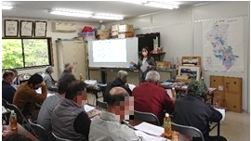
北部普及だより109号
直売所向け野菜栽培講習会を行いました！
茨木市の直売所「de愛・ほっこり 見山の郷」では、地域で生産された様々な農産物が出荷、販売されています。
この度、直売所で販売される野菜類のさらなる充実を図るため、タキイ種苗株式会社を招き、直売所向け品種の栽培講習会を開催しました。
講習会ではきゅうり、なす、かぼちゃといった夏野菜の栽培ポイントの他、見た目に特徴がある直売所向けの品種や、耐病性を持つ注目の品種などをご紹介いただきました。
講習会後に実施したアンケートでは、「栽培のポイントが分かった」「今年もよい野菜を作っていきたい」といった声を聞くことができ、有意義な研修となりました。
当所では、今後も引き続き、直売所の販売品目充実に向けて地場農産物の生産を支援していきます。
▲ 栽培講習会の様子
農薬の使い方、大丈夫ですか？ ～ 今一度ご確認ください ～
農薬はきちんとした使用方法を守らないと、個人の問題だけではなく、地域全体に大きな影響を与えてしまいます。
農薬のラベルに記載されている作物、希釈倍数・使用量、使用時期、総使用回数等を守って使用することが必須で、守らない場合は農薬取締法違反となります。また、出荷した農産物から残留基準を超える農薬成分が検出された場合は、食品衛生法違反となります。
「ついうっかり誤った使い方をしてしまった」ということが無いよう、「いつも使っている農薬だから大丈夫」などと思い込まずに、使用前には必ず農薬のラベルを確認しましょう。
また、使用時には農薬の使用記録を残して、後で確認できるようにしましょう。
周辺作物への農薬の飛散（ドリフト）や防除器具の洗浄不足で農薬残留が生じてしまうケースもあります。使用時には、十分に気を付けてください。
受賞おめでとうございます！
令和４年度 近畿地域未来につながる
持続可能な農業推進コンクール
（有機農業・環境保全型農業部門）
近畿農政局長賞
令和５年度 大阪府憲法記念日知事表彰
産業功労者（農林水産関係）
秋鹿酒造有限会社（能勢町）
中上 忠彦さん（箕面市）
▲ 奥 航太朗さん（左）と裕明さん（右）
▲ 中上 忠彦さん

